Slide 1
Профессия разработчика
Виталий квятковский

Slide 2
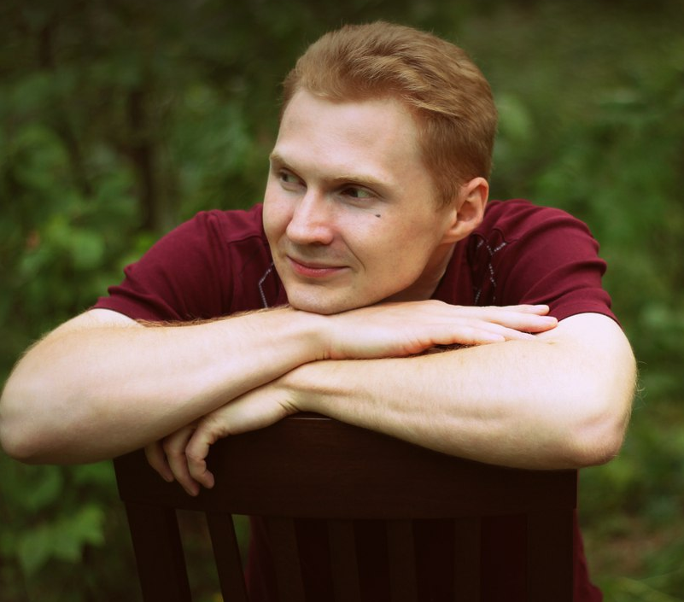
Кто я?
9
EPAM
Руковожу командой
JAVA
Notes:
Виталий, я работаю в епаме. Уже как 9 лет работаю. В IT индустрии примерно столько же. Сейчас руковожу командой разработки на таком довольно известном языке как Java
Я бы хотел рассказать вам о том, почему я стал программистом, что я делаю, как выглядит мой рабочий день и что нужно чтобы стать программистом

Slide 3
Почему программирование?
Notes:
На самом деле я не могу точно сказать когда же решил стать программистом. В школе мне всегда нравились точные науки, на уроках информатики мы составляли алгоритмы выхода из лабиринта (это было еще на советских компьюрах-корветах) что меня довольно сильно увлекало. И показалось абсолютно естественным выбрать именно программирование как профессию.

Slide 4
Почему до сих программирование?
Notes:
Но увлекает ли это до сих пор? Да, безуслоно.
Вообще, IT это просто отдельный мир, глубину которого понимаешь когда окунаешься в него.
И мне до сих пор это интересно
Каждый день появляется что-то новое - и хорошее и плохое - , новые технологии, задачи, проблемы
Это вызов, это соревнование – сможешь ли ты побороть возникшую проблему?
При этом ты создание что-то новое, и с каждым днем у тебя получается все лучше
Это как оттачивание мастерства вождения машины сначала неуверенно и путаясь в переключении передач, позже доведя до автоматизма
Создание живого

Slide 5
Мой путь
Учеба
Работа
Notes:
Мой путь в IT индустрию выглядел примерно так
Учеба именно на программиста
Сильно помогает
Не обязательна – если вы захотите обучиться программированию, вам придется гораздо проще чем если бы вы захотели стать врачом. Врачом трудно стать дома, не имея практике на настояших больных. А программирование – вам достаточно домашнего компьютера и свободного времени.

Slide 6
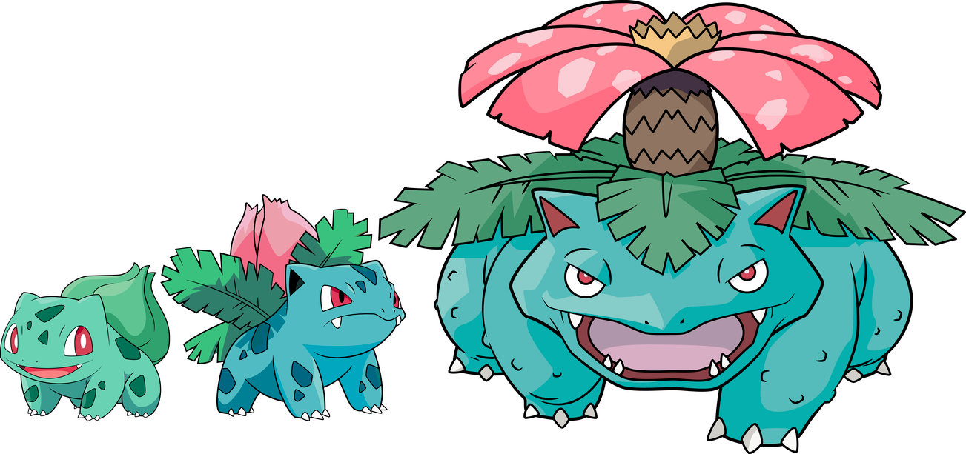
Мой путь
D3
D2
D1
Notes:
После учебы я стал работать в епаме и прошел три сакральных уровня развития – джун , мидл, сеньор. Этот айтишный сленг в других профессиях означает к примеру младший научный сотрудник, научный сотрудник, старший научный сотрудник.
Ничего я не забыл?

Slide 7

Практика / лаборатория / испытательный срок
D3
D2
D1
Notes:
На самом деле забыл, в самом начале вы попадаете на практику, во внутреннюю лабораторию, на испытальный срок. Там вас подготавливают к реальным боевым действиям. Считайте это своего рода тренировочным лагерем.
TODO:
Описание D1/D2/D3

Slide 8
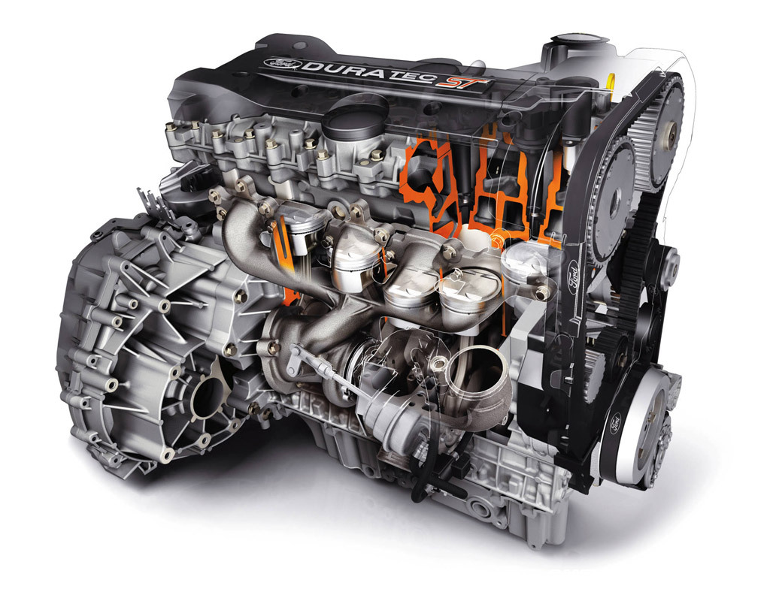
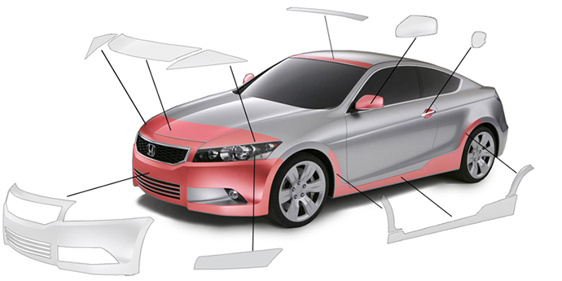
Frontend / Backend
Frontend
HTML / CSS / JS
Backend
Java
Notes:
Как же выглядит рабочий день программиста

Slide 9
Мой день
Notes:
В идеальном представлении о программисте примерно так. Целый день программирует

Slide 10
Мой день
Notes:
Но на самом деле еще же надо знать что программировать, как должна работать программа.
Поэтому нужно сначала понять что делать, какие требования к программе, прояснить все мелочи, а потом уже приступать к программированию.

Slide 11
Мой день
Notes:
Но это не все. Программист должен еще и тестировать свой код. Как вручную,

Slide 12
Мой день
Notes:
Так и создавать автоматизированные тесты

Slide 13
Мой день

Slide 14
Что необходимо для успеха?
Notes:
Как вы думаете?

Slide 15
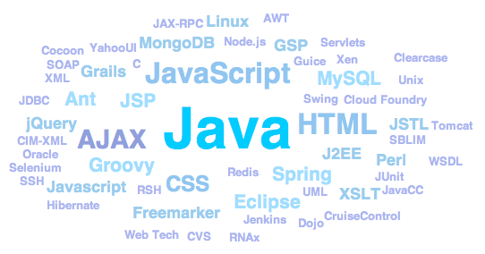
Notes:
Что-то вроде этого? Кто скажет, что из этого нужно знать? На самом деле не совсем

Slide 16
Hard Skills / Soft Skills
Notes:
Hard skills (технические навыки) – это умение программировать на Java, вышивать крестиком, водить автомобиль
Soft Skills (гибкие навыки) – это умение вести переговоры, вести за собой людей как лидер, умение работать в команде, развитие себя как личности, управление временем, эрудированность, креативность
Основная разница между ними в том, что развивать soft skills навыки гораздо сложнее и дольше. Кроме того, они пригодятся вам вне зависимости от профессии
Поэтому я рекомендую в первую очередь обратить внимание на гибкие навыки и те которых чаще всего не хватает начинающим программистам
Кстати, кто догадается по этому слайду об одном из таких навыков?

Slide 17
Soft Skills
English

Slide 18
Soft Skills
Абстрактное и логическое мышление
English

Slide 19
Логическое мышление
Некоторые улитки являются горами.
Все горы любят кошек.
Значит, все улитки любят кошек.
а) правильно
б) неправильно
Notes:
Любят на интервью задавать вот такие задачи
Зачем это нужно?

Slide 20
Soft Skills
Абстрактное и логическое мышление
Способность к анализу
Почему это так работает?
English
Notes:
Как и способность к анализу – понимать и анализировать почему это так работает.
Когда я перехожу дорогу на зеленый, все машины останавливаются. Почему? Потому что видят меня? Будут ли они останавливаться если я не буду переходить дорогу на зеленый? Будут ли они останавливаться если я буду переходить дорогу на красный?
Только пожалуйста, не надо этого пробовать – для этого у нас в IT есть специальные люди которых называют тестировщками. Они задаются порой казалось бы самыми нелепыми вопросами.
А ведь ответ простой – машины останавливаются, потому что им показывается красный свет. И уже зная это, вы можете ответить на все предыдущие вопросы
И вот умея вот так абстрагироваться, находить взаимосвязи и выводить правила, вы сможете решить проблему просто и элегантно

Slide 21
Soft Skills
Абстрактное и логическое мышление
Способность к анализу
English
Способность учиться
Notes:
Также крайне важно уметь учиться

Slide 22
Soft Skills
Абстрактное и логическое мышление
Способность к анализу
English
Способность учиться
Способность учиться самостоятельно
Notes:
Нет, не так. Также крайне важно уметь учиться самостоятельно. У вас не будет преподавателя, который будет вести вас за руку. Вам будут помогать, но не вести

Slide 23
Soft Skills
Самостоятельность
Ответственность
Общение
Работа в команде
Notes:
Быть самостоятельным, ответственным, уметь общаться и работать в команде

Slide 24
Мой день
Программирование
Работа в команде
Самостоятельность
Самообучаемость
Обсуждение требований
Общение
Переговоры
Способность к анализу
Тестирование
Способность к анализу
Notes:
И если вспомнить из чего состоит день программиста, то все эти важные навыки применяются каждый день

Slide 25
Подойдет ли вам?
Notes:
Если ничего из ожиданий не вызывает у вас отторжения, если к наиболее важным навыкам (логическое мышление, точные науки) у вас есть способности, то возможно да
Лучший совет – попробовать.
TODO: попробовать – список ссылок

Slide 26
?

Slide 27
Спасибо за внимание

